Slide 1

هفته جهانی تیروئید
3تا 10 خردادماه

Slide 2
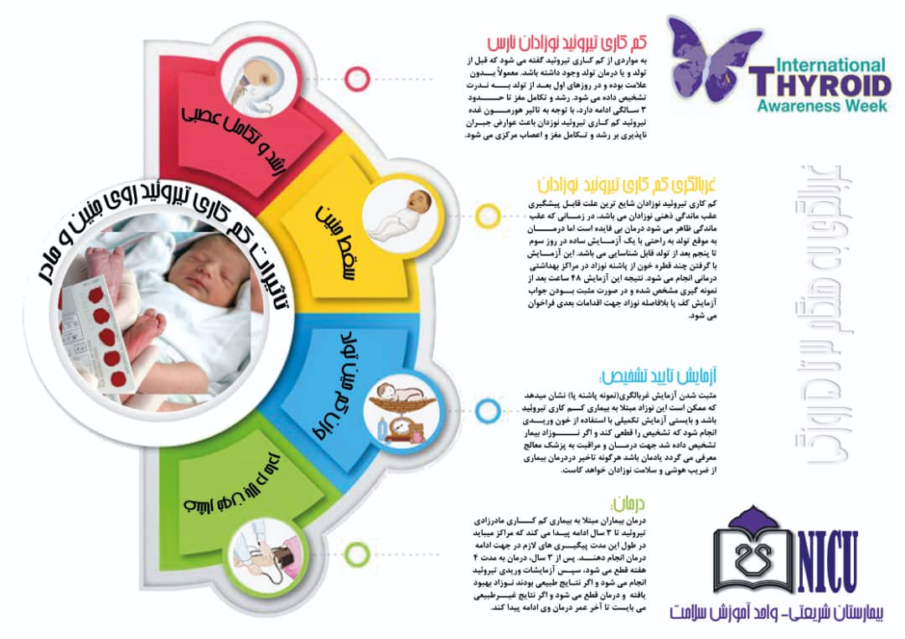

Slide 3
عملکرد هفته جهانی تیروئید
ثبت پیامهای بهداشتی در ایستگاه پرستاری بخشها
آموزش به پرسنل وبیماران در رابطه با (اهمیت غده تیروئید، بیماریکم کاری تیروئید در نوزادان وعلائم وعوارض آن ،اهمیت انجام غربالگری تیروئید در3تا5 روزگی نوزادان
تهیه پمفلت های آموزشی
تهیه کلیپ آموزشی

Slide 4
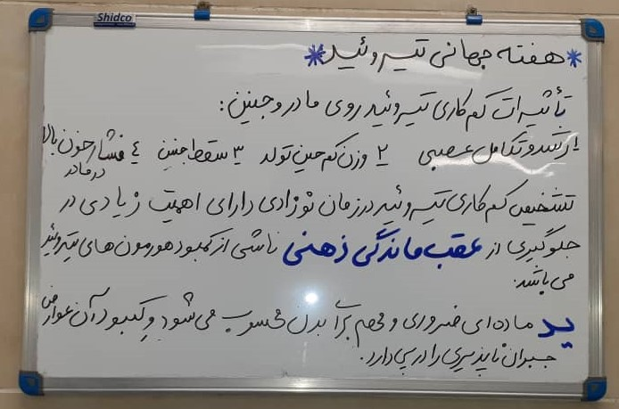
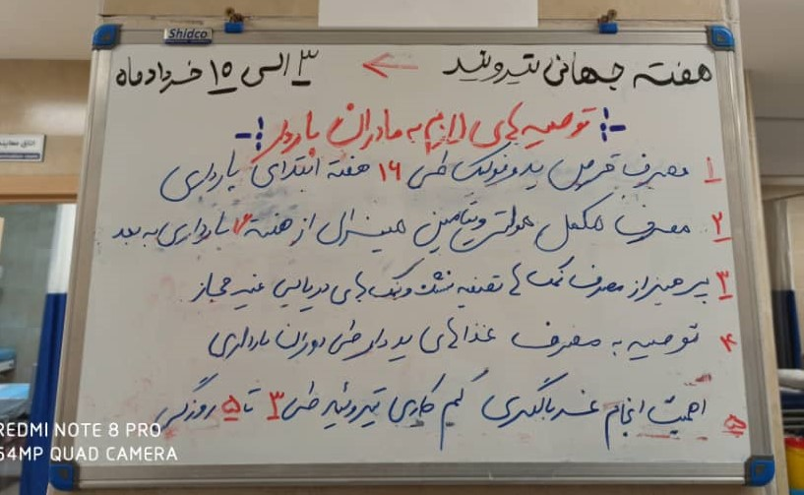

Slide 5
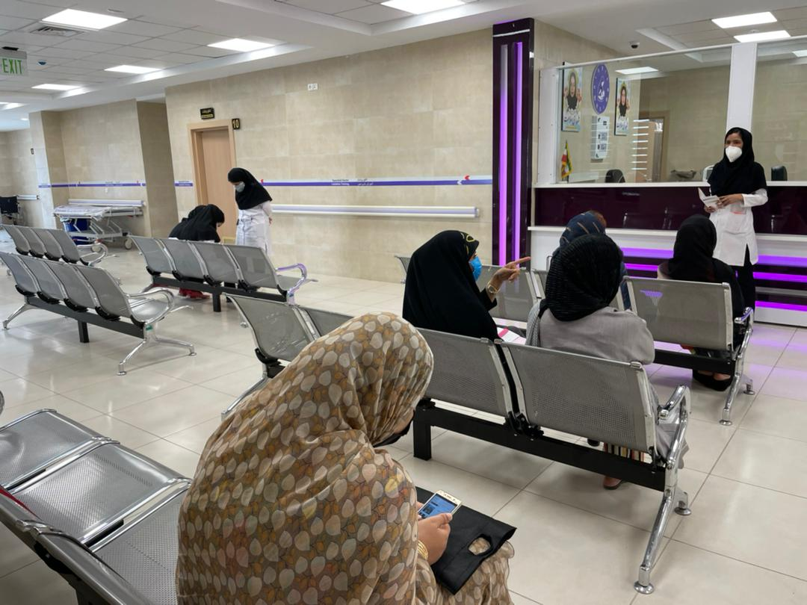
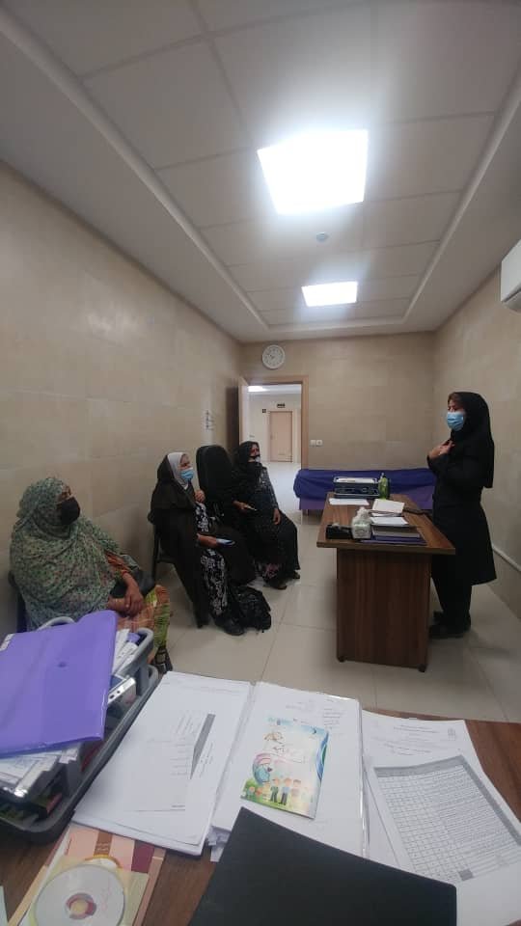
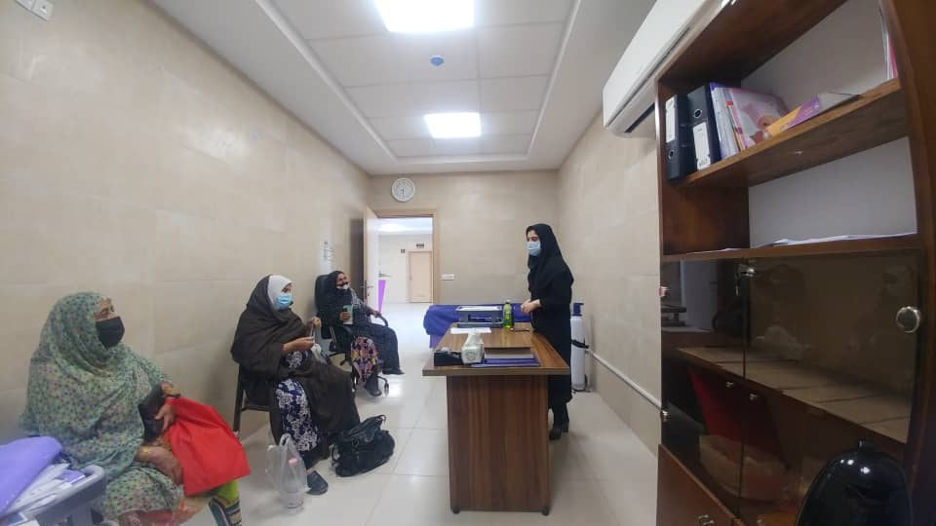

Slide 7
